Slide 1
Education thérapeutique et troubles bipolaires
Dr LEVY CHAVAGNAT Diane
Psychiatre
Poitiers CH Laborit

Slide 2
Journée mondiale des troubles bipolaires

Slide 4
Rappel sur troubles bipolaires
Définition: un trouble de l’humeur se caractérisant par des variations anormales de l’humeur :alternance de périodes d’excitation (manie ou hypomanie) et de dépression plus ou moins sévère entrecoupées de période de stabilité;
BP 1: 1% dans le monde
BP1+2: 3 à 5%
Mortalité 2 à 3 fois plus haute que population générale
Diagnostic tardif (8 à 10 ans évolution )
Conséquence sur vie affective ,familiale, socio professionnelle..

Slide 5
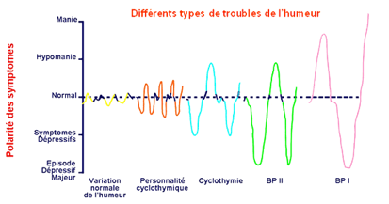

Slide 6
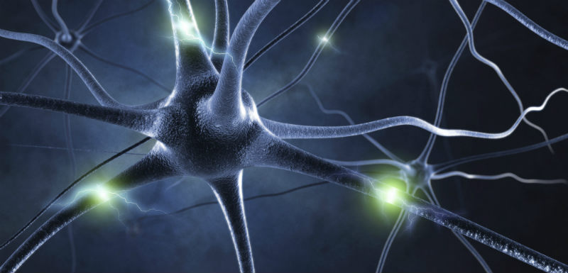
Troubles bipolaires : des neurones trop sensibles

Slide 7
Des hauts et des bas

Slide 8
Education thérapeutique du patient Définition
OMS(1998) : « aider les patient à maintenir ou acquérir des compétences dont ils ont besoin pour gérer au mieux leur vie avec une maladie chronique »
L’ETP fait donc partie intégrante et de manière permanente de la prise en charge du patient
Ainsi le patient au sein de sa famille ou son entourage aspire à A MIEUX VIVRE AVEC SA MALADIE

Slide 9
Les premières tentatives naissent dans les hôpitaux de soins généraux auprès de patients chroniques surtout Diabétiques ,cardiaques, lombalgiques…et ont fait la preuve de leur intérêt et leur efficacité

Slide 10
LES TROUBLES PSYCHIQUES

Slide 11
l’OMS retient 5 maladies mentales parmi les 10 pathologies les plus préoccupantes pour le 21e siècle :
-La schizophrénie,
-Les troubles Bipolaires
-Les TOC
-La dépression
-Les addictions

Slide 12
Avant…
Le bon patient était, dans ce contexte, celui qui accepte les soins, qui finit par se soumettre aux prescriptions du médecin et qui accepte les recommandations « ok, je suis malade, vous savez de quoi je souffre, je fais ce que vous dites... »
Il apparaît que cela n'est pas suffisant !!

Slide 13
AUJOURD’HUI
Pour B. Sandrin-Berthon, la prise en charge des maladies chroniques aujourd’hui rend nécessaire une triple révolution : 1) Ne plus considérer le patient comme objet de soins, mais comme sujet de sa santé, 2) Passer d’un modèle de prescription à un modèle d’éducation,
3) Ne plus être centré sur le soin curatif, mais sur la promotion de la santé.

Slide 14
COMMENT ?
C’est la démarche éducative qui est la bonne méthode de manière à permettre des modifications durables d’attitudes et de comportement
La personne a toujours des compétences et demandera à les développer pour améliorer sa qualité de vie autour des axes suivants :

Slide 15
Autour de 3 axes
Savoir /connaissances
Que sait la personne de sa maladie ?
Savoir être
Qui est elle ?
Savoir faire
Comment vit elle ?
Quelle stratégie développe t elle pour vivre avec sa maladie?
Dans quel contexte vit elle (famille ,travail ,logement …)

Slide 16
POURQUOI un programme d’ETP Prévention tertiaire de proximité ?
ETP
Centrée sur la personne et entourage
Formalisée
Structurée
Formation indispensable des acteurs de l’ETP
INTEGREE dans les soins habituels
personnalisée
Négociée++
INTERACTIVITE
Équipes pluridisciplinaires et associations usagers
EVALUATION INDISPENSABLE pour adaptation à la personne

Slide 17
DES TEXTES de REFERENCES
HAS: nécessité de structurer ETP dans le champ des maladies chroniques qui d’après l’OMS seront en 2020 la première cause d’incapacité physique ,mentale et sociale dans le monde ;
La loi HPST 2009-879 du 21/07/2009
CSP: articles L.1161-1 à L.1161-5
Décrets du 2 aout 2010 et arrêtés
Coordination d’un programme ETP
Compétence des intervenants
Condition d’autorisation du programme /ARS
Cahier des charges

Slide 18
Mise en œuvre d’un programme ETP
La démarche doit être parfaitement personnalisée
Elle passe par un moment clé celui du DIAGNOSTIC EDUCATIF

Slide 19
Diagnostic éducatif initie le parcours éducatif et se termine par la définition des priorités d’apprentissage
Établir relation de confiance
Identifier ses ressources
L aider à reformuler son projet
Mieux connaitre les besoins de la personne

Slide 20
Comment faire ce diagnostic?
On doit définir très CONCRETEMENT /personne BP
Qu’est ce qu’elle a ?
Maladie
comorbidités
Qu’est ce qu’elle sait de sa maladie?
Vision qu’ elle en a
Comment le sait elle?
Quels sont ses projets ?
C est là qu’on négocie pour répondre à ses demandes
Motivation?
Qu’est ce qu’elle fait?
Qui elle est ?

Slide 21
Donc on arrive au programme personnalisé d’éducation
Il faut prendre du temps en séance individuelle pour:
Repérer des compétences à acquérir ou renforcer
Définir avec lui des objectifs réalisables et réalistes
PLANIFIER LES ATELIERS NECESSAIRES SUR MESURE
Individuels et ou collectifs
Choisir des compétences prioritaires avec la personne BP

Slide 22
Qui peut faire de l’ETP? Est-ce de la psychoéducation? Particularités de la psychiatrie
Il est indispensable que les soignants « éducateurs » et aussi les représentants des usagers si possible aient les compétences pédagogiques acquises lors de formation adaptées (42 heures minimum requises par Organisme agréé) et aussi bien sur relationnelles (écoute active)

Slide 23
Au cours de leurs cheminements les soignants constatent que la méconnaissance qu’ont les patients de leur maladie ne tient pas seulement au manque d’infos mais aussi au DENI de celle-ci et ceci souvent en lien avec des croyances erronées ou une absence de diagnostic clair donné par les médecin ou une peur des maladies dites « chroniques » ;

Slide 24
La psycho éducation c’est autre chose
Elle comprends 3 dimensions :
-pédagogique :infos sur traitement et maladie
- puis psychologique :soutenir émotionnellement la personne face aux difficultés à vivre avec sa maladie ----puis comportementale
En psychiatrie nous la pratiquons souvent en partie depuis longtemps en particulier /schizophrènes et bipolaires

Slide 25
A Poitiers
2 Programmes ETP déposés par 2 équipes du CHL et agréés par l’ARS en 2013 ,coordonnés chacun par un médecin psychiatre et nécessitant des équipes infirmières formées :
-ETP bipolaire
-ETP enfants dysphasiques

Slide 26
Méthodologie
-Groupe de pilotage pluridisciplinaire
Psychiatre référent
Atelier 1 et tous si besoin
Assistant social
Organisme de réinsertion UDAF atelier 4
Pharmacien atelier 2
Médecin généraliste atelier 3
Infirmiers du CATTP Bipolaire
tous ateliers
Gérant d e tutelle
Médecin du travail atelier 4
Association ARGOS 2001 et psychiatre
Atelier 4 et 5
Educateur sportif et psychomotricien atelier 3

Slide 27
Un groupe de 2h par mois pendant 6 mois ,voire moins selon les ateliers choisis par le patient
Groupe de 12 personnes maxi ,ouvert
Importance du contrat individuel signé des 2 parties et charte de confidentialité
Info au médecin traitant
Dossier éducatif fait partie du dossier
Évaluation indispensable après chaque atelier collective et individuelle pur faire progresser les ateliers
Evaluation annuelle globale et quadriennale obligatoire

Slide 28
Les différents ateliers proposés
Atelier 1:connaitre et comprendre sa maladie
-4 séances de 2h :généralités, comprendre et prévenir les variations d humeur :la dépression et la manie ,les états mixtes ,les facteurs précipitants et protecteurs ,la prévention du suicide et une séance d’évaluation totale
Atelier 2:connaitre et comprendre son traitement
-2 séances :comprendre ,préparer ,connaitre effets 2, comorbidités et auto médication , gérer la prise de son tt et évaluation de la connaissance à la fin

Slide 29
Atelier 3: connaitre et comprendre les besoins physiologiques
-4 séances :hygiène de vie, identifier les besoins fondamentaux personnels ,identifier comorbidités somatiques en lien avec TBP, prendre soin de soi et identifier situations à risque et Evaluation de la connaissance de soi

Slide 30
Atelier 4 :gestion de la vie personnelle :s’ appuyer sur un réseau
4 séances :bien connaitre personnes et associations ressources , les droits sociaux ,le logement et l insertion le retour a l’ emploi,l législation du travail en lien avec le médecin du travail , la protection des personnes avec un gérant de tutelle :apprendre à accepter la mesure ..DIFFICILE ++/TBP
Evaluation

Slide 31
Atelier 5 gestion de la vie familiale et personnelle
3 séances :mesure de l impact sut la vie familiale, importance des liens sociaux et activités ,la place des aidants naturels ,la place des associations de patients ,
Evaluation
Et Depuis 1 an nouvel atelier sur la grossesse

Slide 32
Comment se déclinera ce programme ETP
Pour tous les patients BP volontaires stables en ambulatoire sur prescription médicale
Besoin de personnels formés et d information aux collègues (plaquette sur ETP )
Dans chaque atelier des supports (BD ,jeux ,vidéo …) sont recherchés et outils d’évaluation

Slide 33
Etape essentielle évaluation du programme ETP
Les transformations du patient et de ses proches
Les transformations des acteurs de santé :le soignant éducateur (pratique ,place du patient ),l’équipe de soins (intégration d e l’ETP au soins ),l institution (RECONNAISSANCE et VALORISATION DE L’ETP et moyens !!!)
La pratique des soignants

Slide 34
Le programme d’ETP formalisé ,répété, remis et expliqué au patient, diffusé au médecin tt, utilisation de supports ,personnalisé +++
La structure d’éducation :véritable politique d’ETP, doit être accessible à tous patients sur le territoire de santé , participation des usagers par les associations comme ARGOS 2001

Slide 35
CONCLUSION
Le TBP par son aspect chronique représente un maladie où la nécessité de l’ETP est évidente
La difficulté étant la fluctuation de l’adhésion du patient selon son humeur
L’ETP devrait être offerte au plus grand nombre de patients à tous les stades de la maladie
Elle s intègrera aux soins et s’appuie sur les associations d’usagers et en lien avec l’ info donnée au médecin traitant
De nombreuses études internationales ont prouvé son efficacité sur les préventions des rechutes et la qualité de vie
Elle doit par son évaluation être en adaptation perpétuelle au service des personnes bipolaires

Slide 36
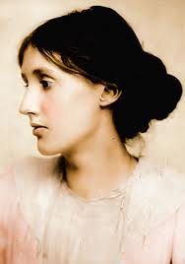
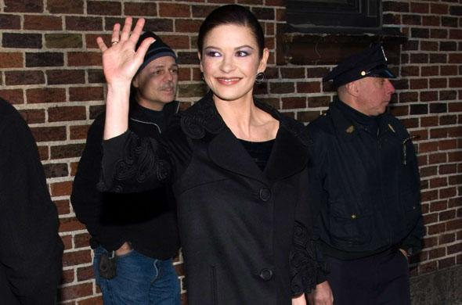
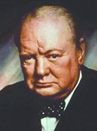
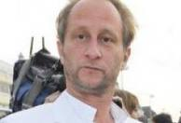
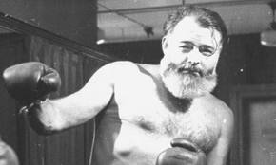
Merci de votre attention

